Slide 1



人工智能核心能力培养 —Lecture 01 The Kernel Ability For Artificial Intelligence
高民权

Slide 2

我是谁？ (who am I)
2012年使用机器学习方法获得美国数学建模大赛M奖（一等奖）
2013年负责的人工智能对话系统获得教育部国家级大学生2万5千元资助
2013年获得清华大学，北京大学，浙江大学人工智能方向博士保送预录取
2014年本科毕业（计算机科学与技术，毕业论文完成于国家保密局甘肃分中心，研究课题：文本挖掘与情感识别）
2017年研究生毕业（浙江大学人工智能文本挖掘与知识图谱方向），在阿里巴巴集团与新华社合作项目实习期间独立完成了2项人工智能项目（文章自动摘要、基于理解的对话机器人）supervised by liaoyuan p9
2017-2018期间在蚂蚁金服参与基于文本与社交网络的反洗钱工作，作为主要研发者完成2项人工智能专利，优化解决了嫌疑人挖掘，洗钱网络挖掘相关重要问题：supervised by Zhangpeng P8
2018-2019年在IBM Recognition and computing lab 作为技术与算法leader完成了：兴森快捷PCB自动化生产项目（文本挖掘、自动推理、模式识别），项目金额1000+万人民币；建设银行智能柜台机器人（文本挖掘、自然语言理解、自然语言生成、对话机器人），项目金额500万+人民币
2019年以独立作者身份签约机械工业出版社华章分社
2019年开始全身心投入人工智能在线教育

Slide 3

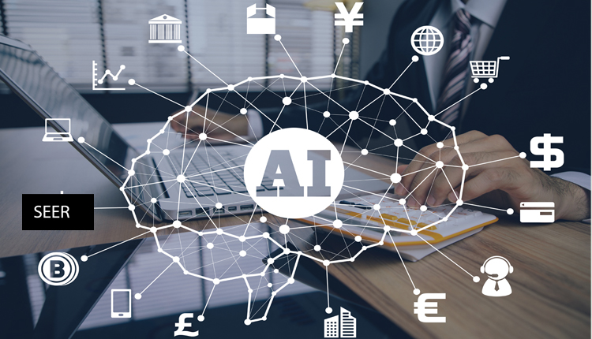



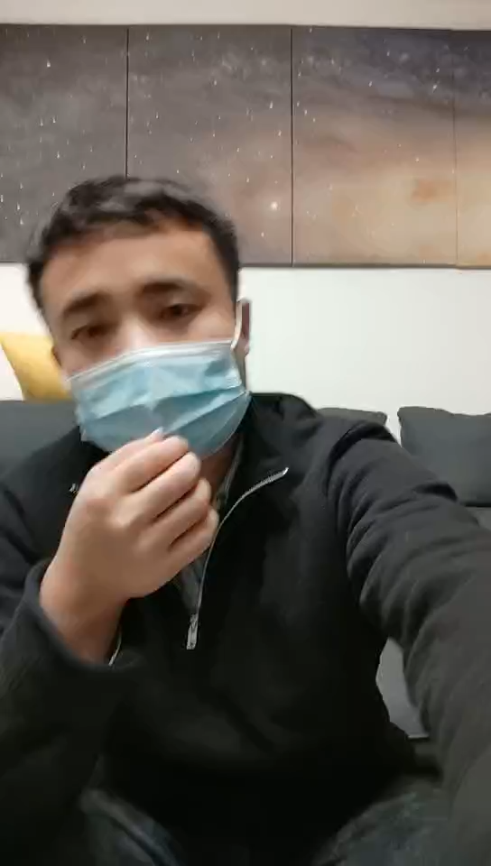
相信是成功的必要条件 Trust is necessary for success
11 years
9 years
6 years
200 +

Slide 4
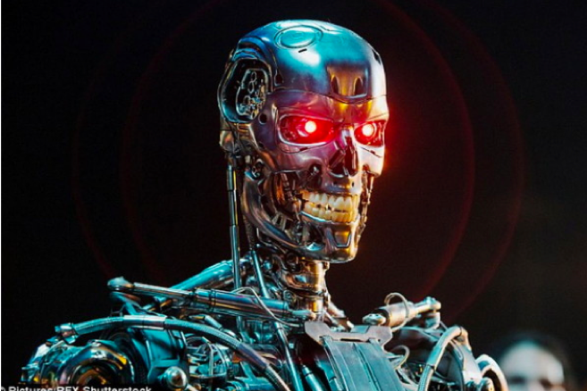
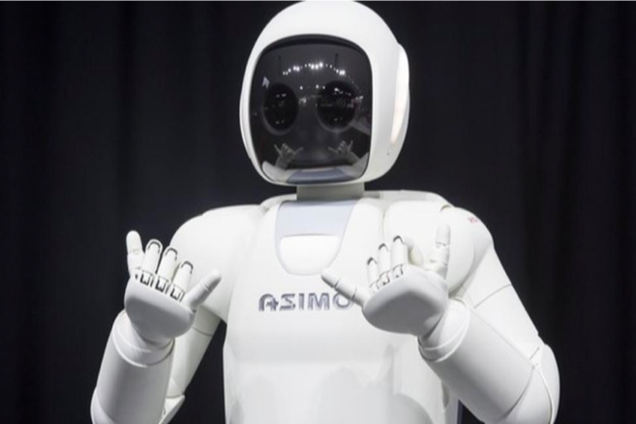
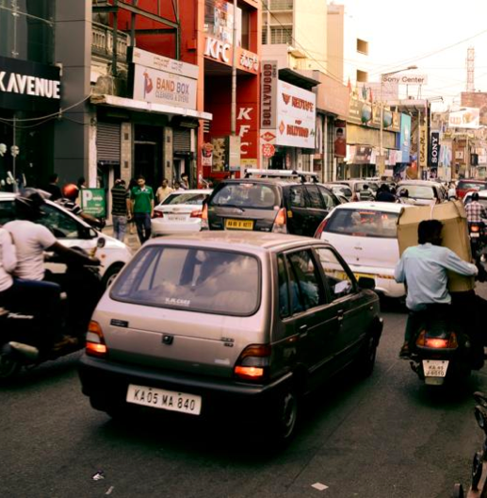



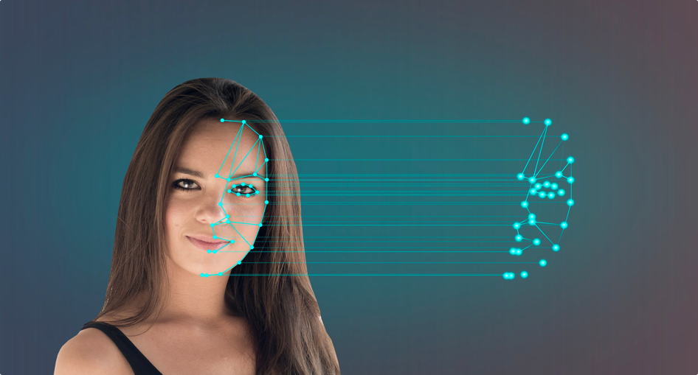

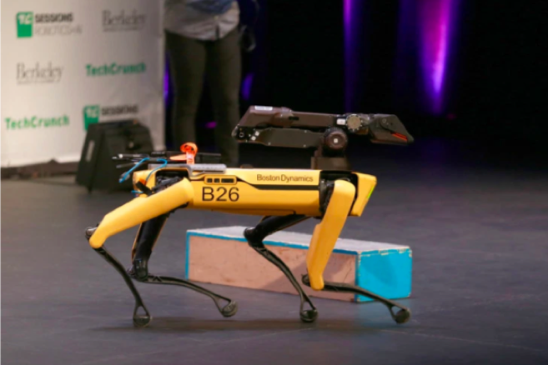
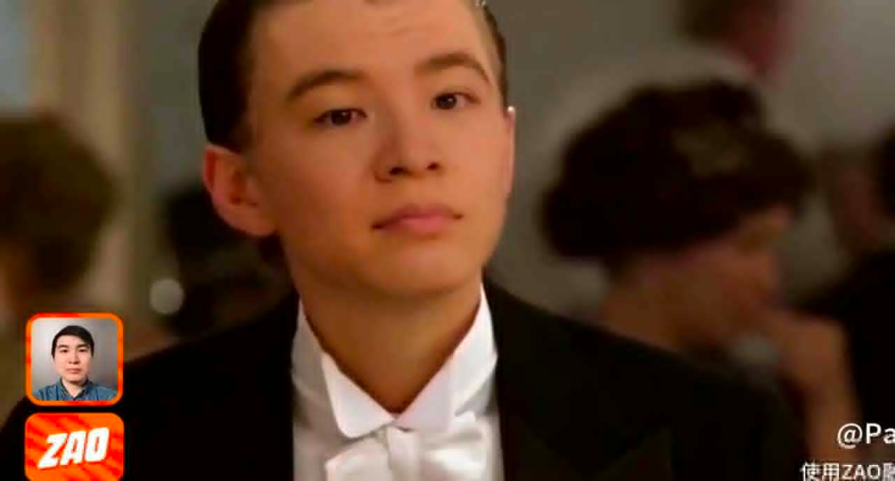
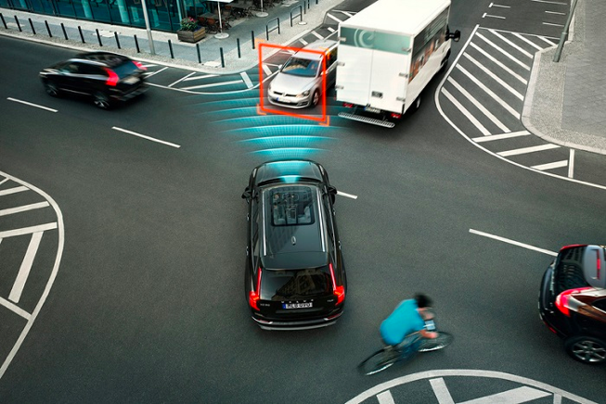

人工智能是什么 what is artificial intelligence

Slide 5
目前没有一个公认的对于人工智能的定义
There is no definition accepted by all the researchers or engineers

Slide 6


接受并理解这个世界的复杂性
以多维度、多角度观察问题
切记故步自封
Complexity:
Hard to define
Hard to solve
Hard to constrain

Slide 7
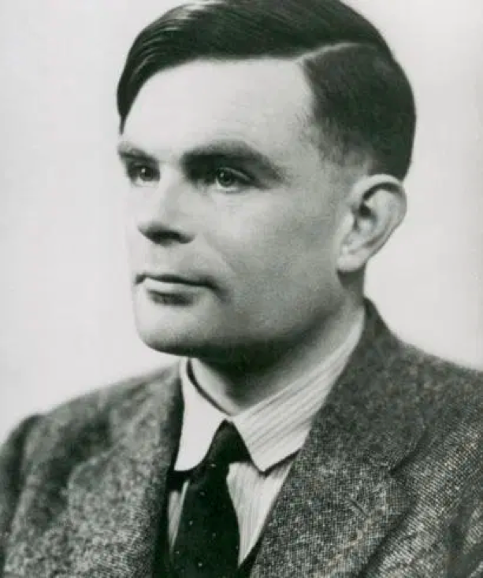
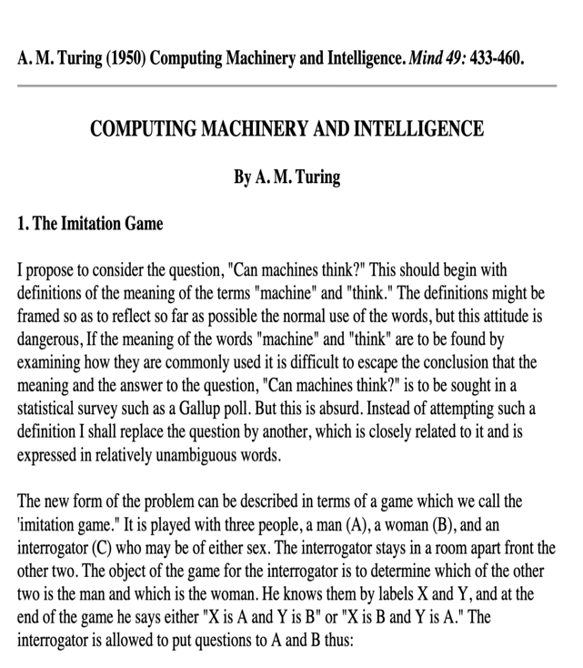
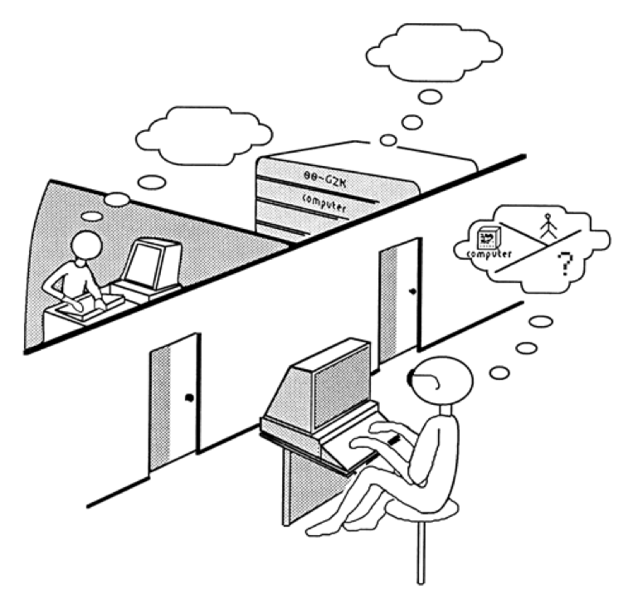
从时间维度来讲 by timeline

Slide 8

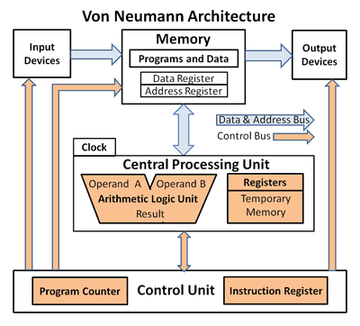
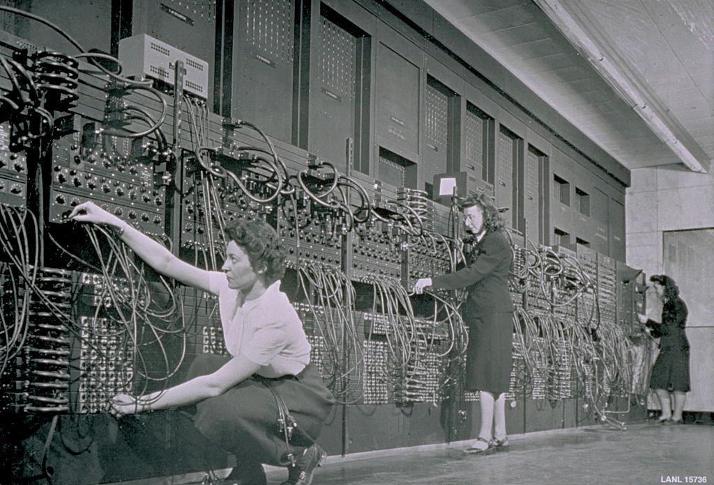
从时间维度来讲 by timeline

Slide 9

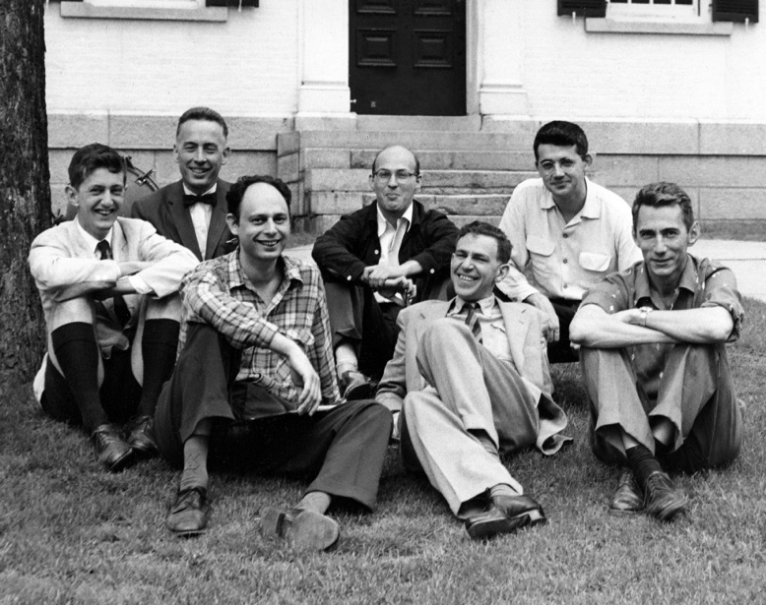
从时间维度来讲 by timeline
Artificial Intelligence: Every aspect of learning or any other feature of intelligence can be so precisely described that a machine can be made to simulate it. (1956)

Slide 10
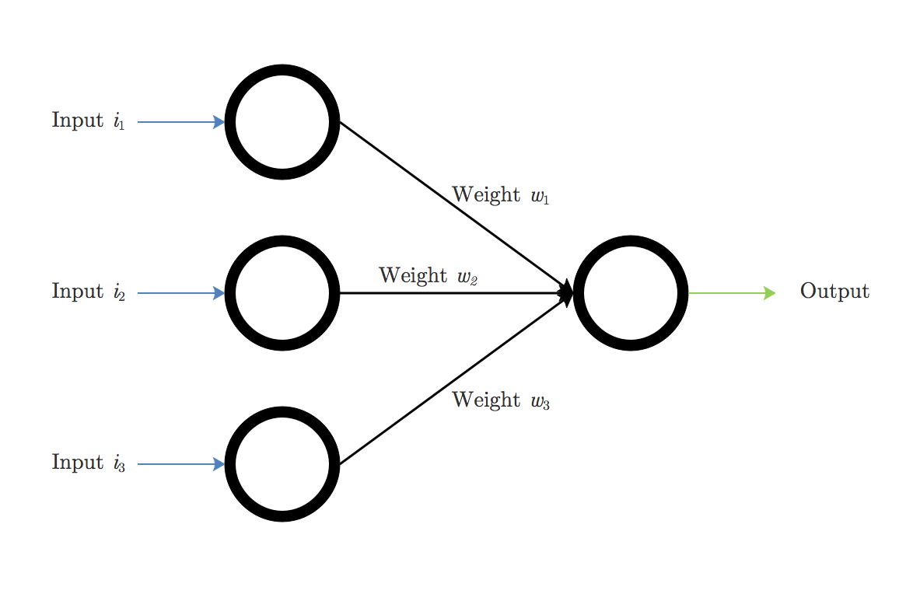
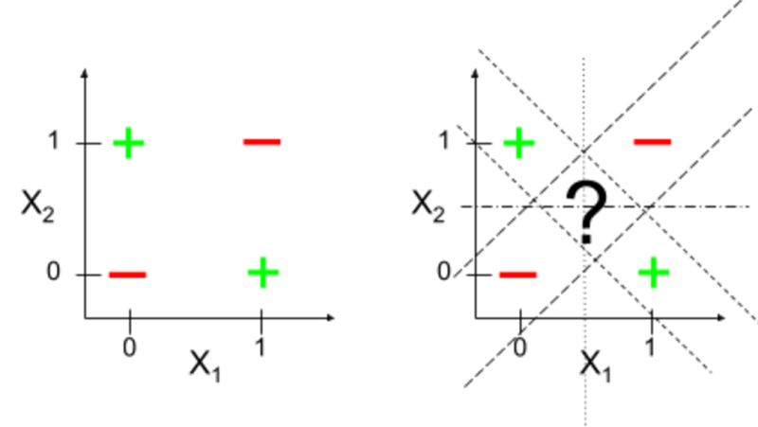
Perceptron book showed that linear models could not solve XOR (Minsky / Papert) 1969, first AI winter
Changed AI research to Symbols and Logics
从时间维度来讲 by timeline

Slide 11
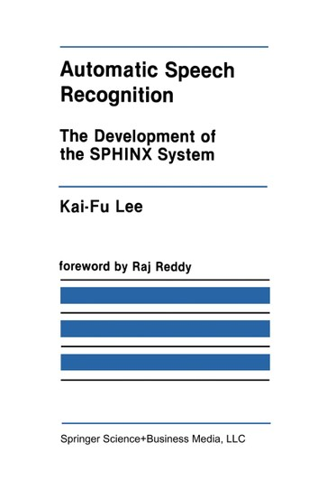
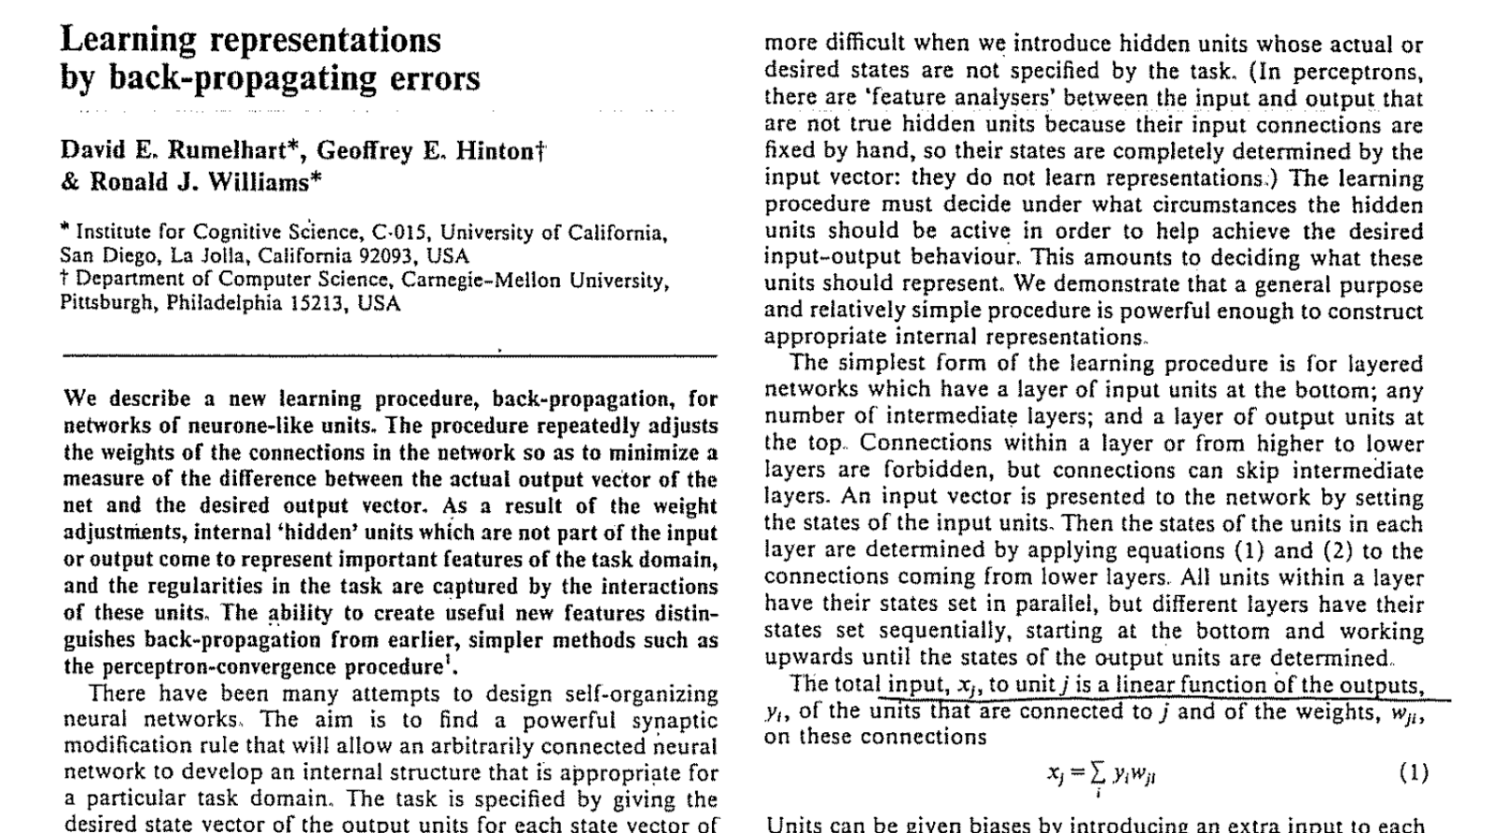
Backpropagation, statistical learning, 1980s ~ 1990s
从时间维度来讲 by timeline

Slide 12
两个最主要的限制
Two important constraints
计算能力 Computing Ability
训练数据 Amount of Training
Backpropagation, statistical learning, 1980s ~ 1990s
从时间维度来讲 by timeline

Slide 13

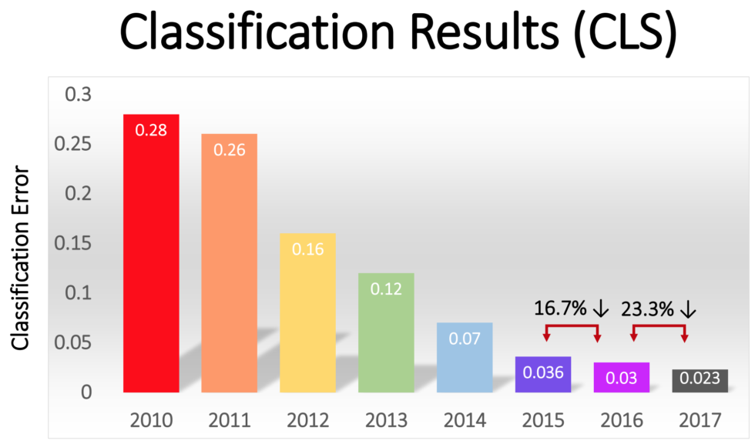
从时间维度来讲 by timeline

Slide 14
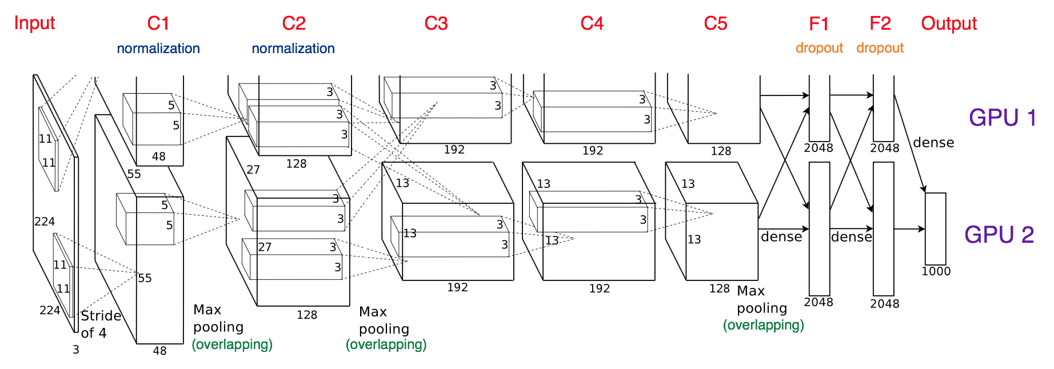
2012, AlexNet using Deep Neural Network
从时间维度来讲 by timeline

Slide 15
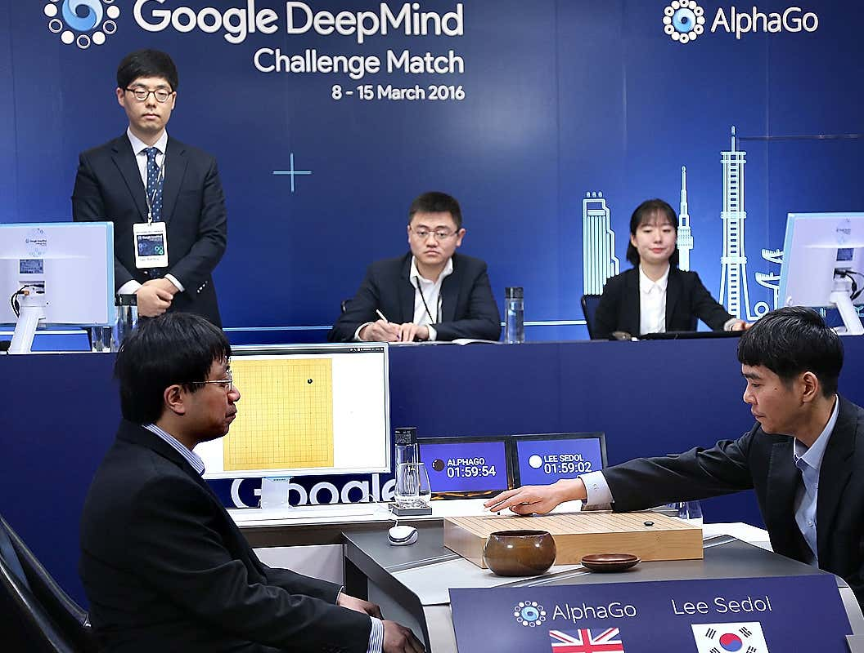
从时间维度来讲 by timeline
2016, AlphaGo

Slide 16
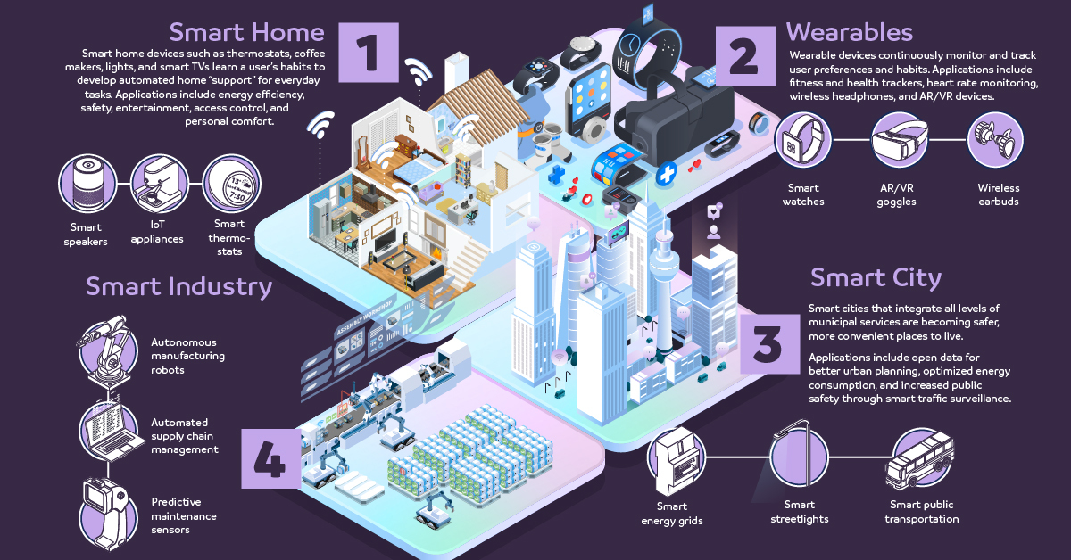
从时间维度来讲 by timeline
2019， ALOT

Slide 17
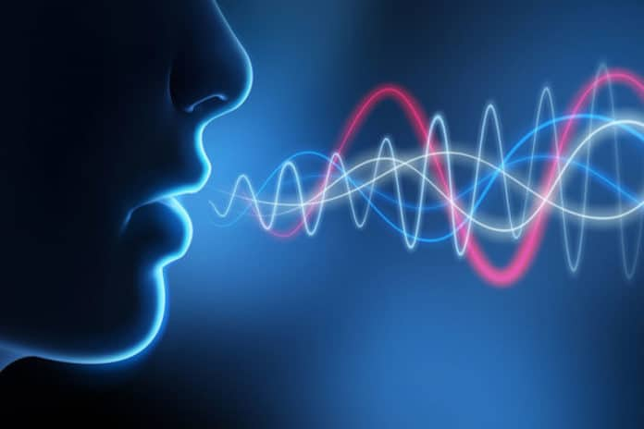
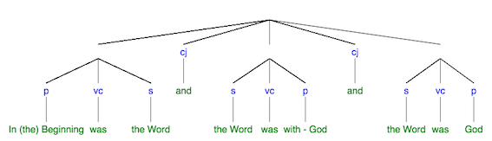
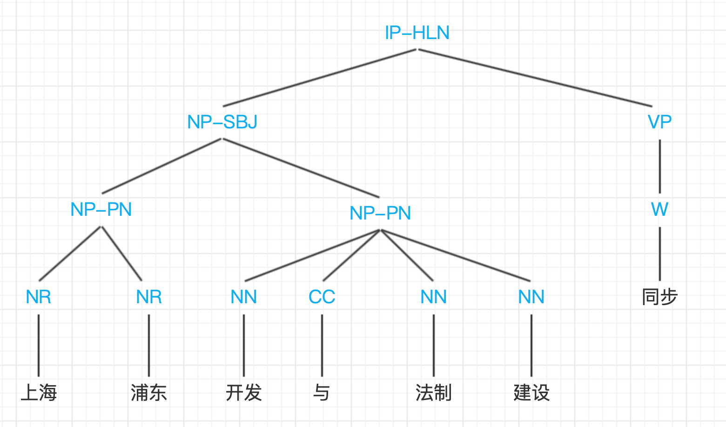

Slide 18
从方法论上来讲 From methodology
Statistical v.s. Logic analysis
>> example-01 generate sentences

Slide 19
从方法论上来讲 From methodology
Statistical v.s. Logic analysis
Q: 这两种思路，有何优劣？

Slide 20
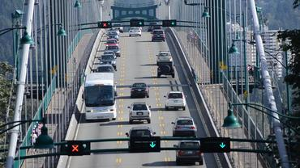
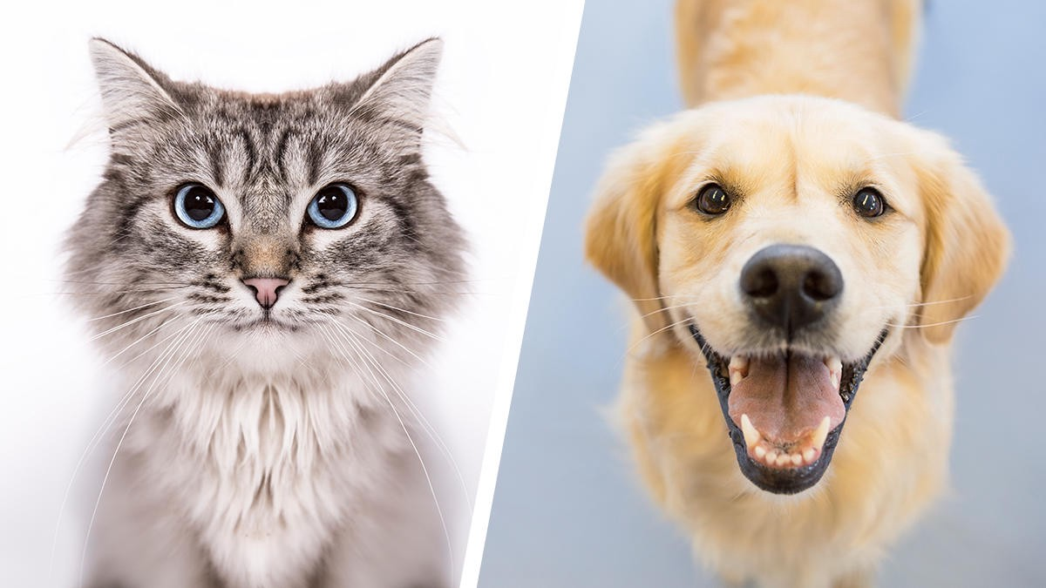

从问题范式上来讲 From paradigm
Relax based models

Slide 21
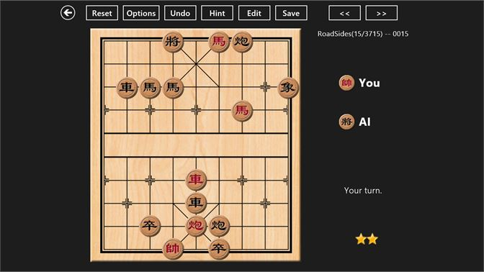
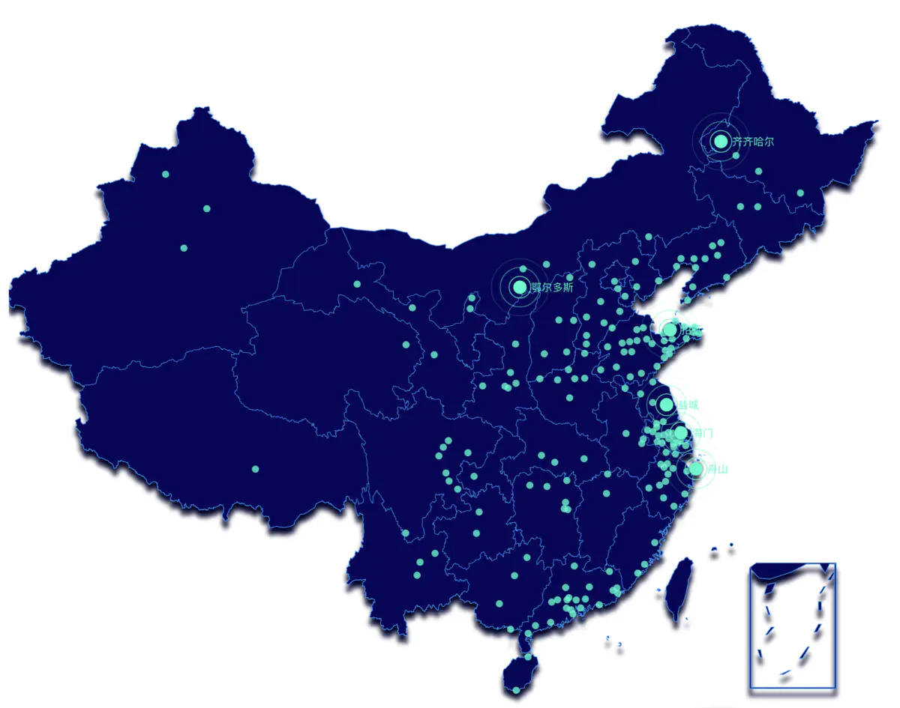
从问题范式上来讲 From paradigm
State based models

Slide 22
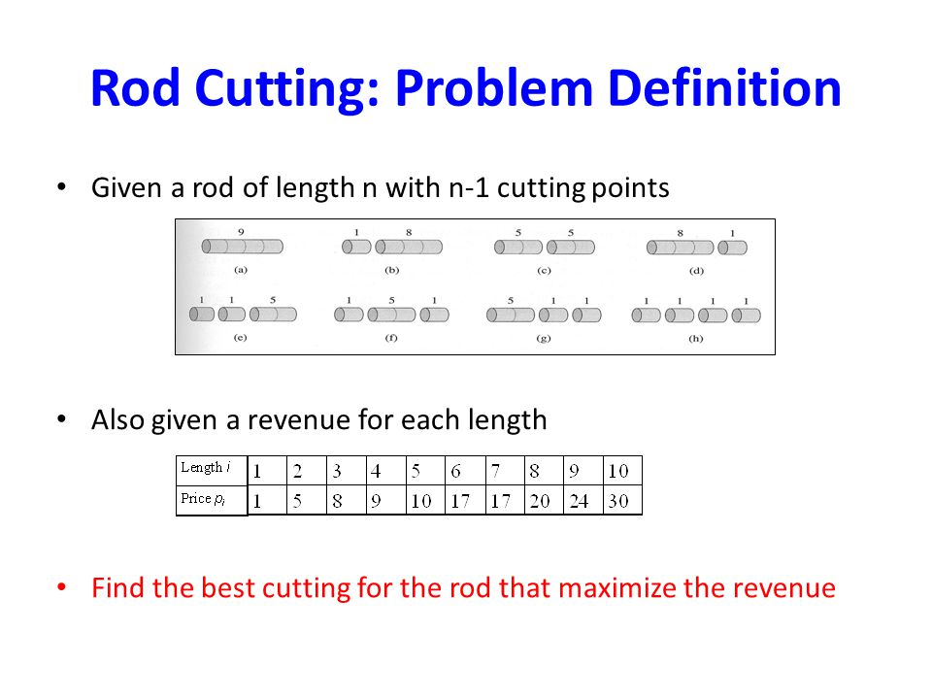
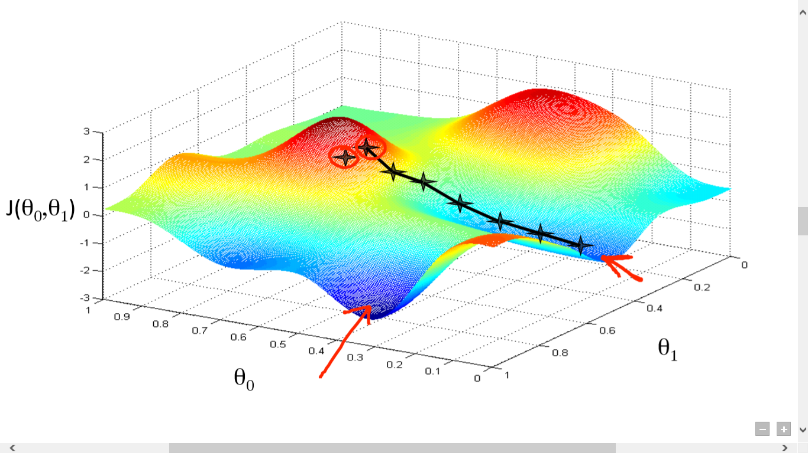
从问题范式上来讲 From paradigm
Optimization model
Dynamic programming
Gradient descent

Slide 23
从问题范式上来讲 From paradigm
Logic model
Image source:
https://stanford-cs221.github.io/autumn2020/assignments/logic/index.html

Slide 24
Sample questions
>>> water pouring problem (state model)

Slide 25
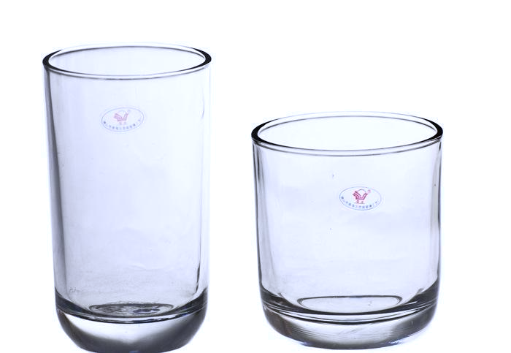

Problem description
大杯子90ml，小杯子40ml，如何得到 50ml的水？
大杯子90ml，小杯子40ml，如何得到 60ml的水？

Slide 26
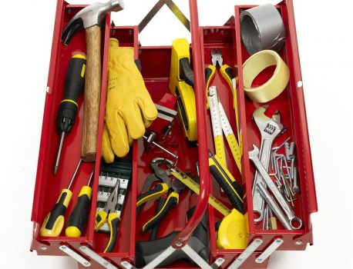

从研究对象来讲 what they focus
AI Agent ：如何创建能够解决问题的AI方法与模型

Slide 27

从研究对象来讲 what they focus
AI Tools: 如何使用这些AI模型

Slide 28
人工智能和其他学科的关系是什么？
重要模型 Important model | 作者 author | 发布时间 datetime | 起源学科 Original Domain
Bayes rule | Bayes | 1763 | probability
Least squares regression | Gauss | 1795 | astronomy
First-Order logic | Frege | 1893 | logic
Maximum likelihood | Fisher | 1922 | statistics
Artificial neural networks | McCulloch / Pitts | 1943 | neuroscience
Minimax game | Von Neumann | 1944 | economics
Stochastic gradient descent | Robbins / Monro | 1951 | optimization
Uniform cost search | Dijkstra | 1956 | Algorithm and data structure
Value iteration | Bellman | 1957 | control theory

Slide 29
为什么我们要学习人工智能呢？
特斯拉、iPhone、抖音 、淘宝 这些的成功都是因为我们处在一个数字智能时代
人工智能是一种力量，是一种能够使用数据这种能源的力量
而且可以实现职业的可持续成长

Slide 30
怎么学好人工智能？
心力
编程
能力
数学
能力
建模
能力
交流
能力
质疑
能力

Slide 31
当你遇到以下问题的时候，你该怎么办？
If 遇到相关的名词术语，方程，公式，代码看不懂
Not(放弃继续、立马问助教、怀疑自己)
Do(首先查询维基百科、bing等高质量搜索引擎)
Do(花费15分钟仍然不能找到答案，找助教帮忙)
If 代码感到困难 做不出来
Not(放弃继续、立马问助教、怀疑自己)
Do(想尽各种办法，查询高质量搜索引擎，Stack Overflow，GitHub)
Do(花费1个小时仍然没有头绪，找到同学或者助教帮忙)
If 感到作业、任务过于简单
Not(觉得课程太简单，放弃学习)
Do(私信我，我给你一些更具挑战性的内容)

Slide 32

为什么人工智能岗位的薪资往往较高？
Profit
Model

Slide 33
这门课程的收获是什么？
1. 能力：常见的人工智能问题自己能够提出解决方案，并且代码实现
2. 潜力：新出现的人工智能模型能够理解，能够自学最新的模型与代码
3. 就业：符合年薪25万及以上公司的AI算法岗位的能力要求
4. 适应性：培养数字时代的智能能力，能够在这个世界中更加适应

Slide 34

如何帮助自己更好的求职？
Github
LinkedIn
自研项目

Slide 35
Homework
1. 回答以下问题，并且发送邮件到 minchiuan.gao@gmail.com
Answer following questions:
你参加这门课的目的是什么？希望达到什么结果？
你达到期望的结果，有什么需要克服的困难/劣势？
你达到期望的结果，有什么可以发挥的长处/优点？
你认为我们的课程授课方式有哪些需要改进的？
2. 总结以下问题，答案提交至开课吧平台
人工智能、机器学习和深度学习之间有什么关系和异同？
人工智能和数学、算法与数据结构有什么关系？
你能给出5个人工智能实例，这些实例是使用了那种方法论、范式吗？
（选做）你能复现出我们课堂上的3个代码实例吗？

Slide 36
NEXT-Lecture-02 机器学习初探 First-step of machine learning
1. 如何衡量向量的相似性（metric for tensor）
2. k-means算法进行聚类
3. 线性回归与梯度下降

